Slide 1
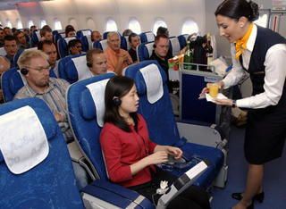
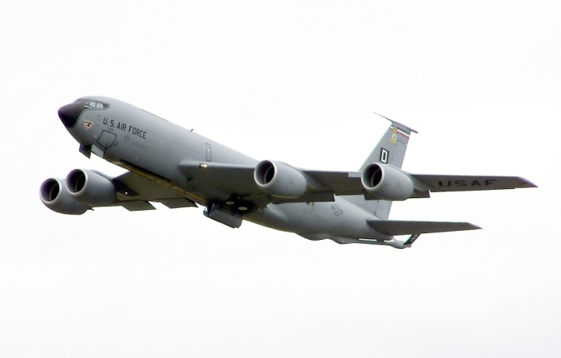
Sila a pohyb
Opis pohybu telesa.
Rýchlosť pohybu

Slide 2
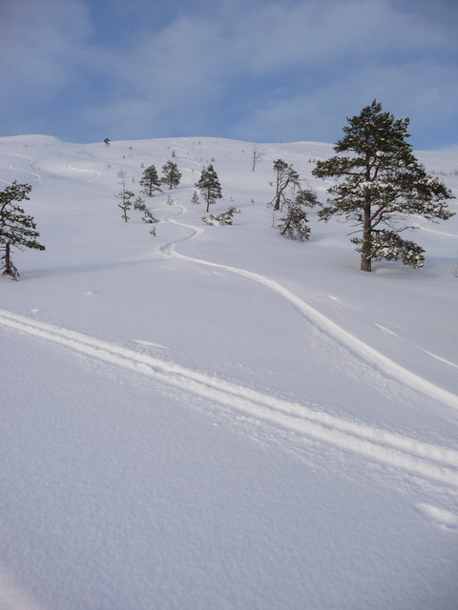
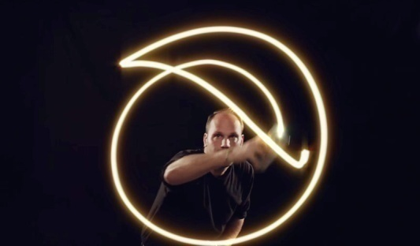
Pokoj a pohyb
Pokoj a pohyb telesa vždy určujeme vzhľadom na iné teleso, najčastejšie voči zemi.
Cestujúci sediaci v idúcom autobuse sú :
voči autobusu v pokoji,
voči ceste, či ľuďom stojacim na zastávke v pohybe.
Čiaru, po ktorej sa teleso pohybuje
nazývame trajektória.
Dráha je dĺžka trajektórie.

Slide 3
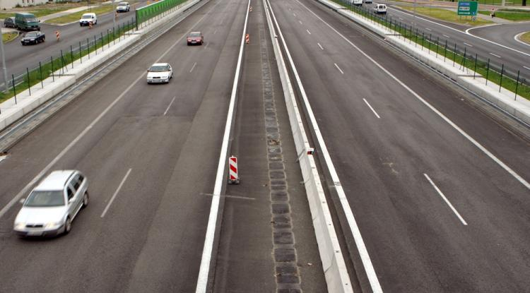
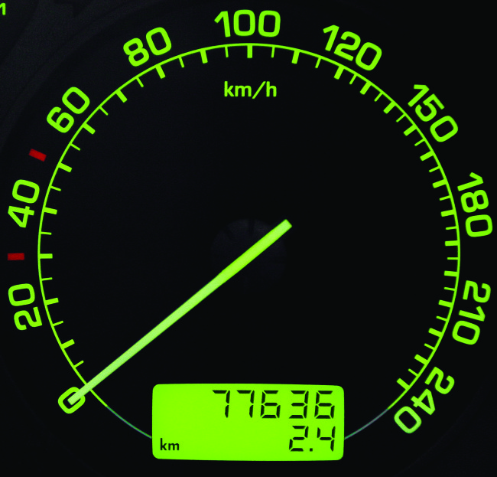
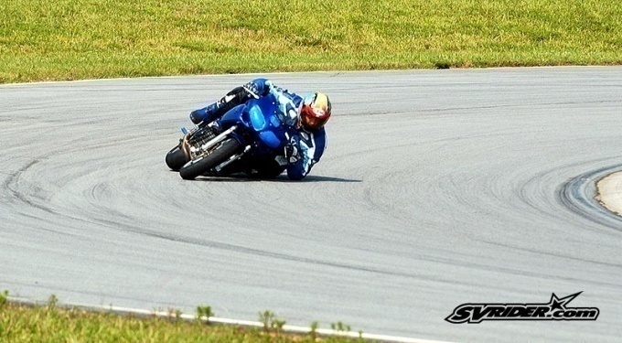
Rozdelenie pohybov
Podľa tvaru trajektórie môžeme rozdeliť pohyb na:
Priamočiary ( tvarom je priamka)
Krivočiary ( tvarom je krivka)
Podľa zmeny rýchlosti môžeme rozdeliť
pohyb na :
Rovnomerný ( teleso sa pohybuje stálou rýchlosťou)
Nerovnomerný ( rýchlosť telesa sa mení, teleso zrýchľuje alebo spomaľuje)
Tachometer – zariadenie na meranie okamžitej rýchlosti telesa

Slide 4
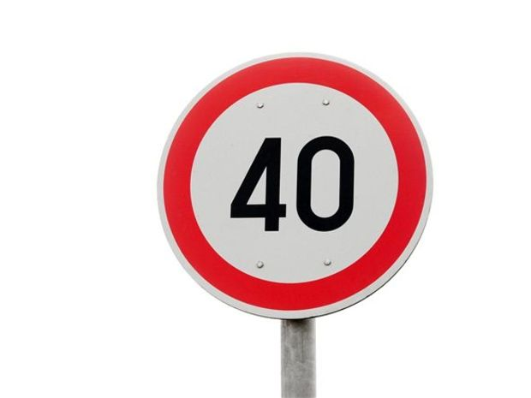
rýchlosť
Pohyb telesa popisujeme fyzikálnymi veličinami:
dráha ....... s ........meter...........................kilometer
čas............ t .........sekunda.......................hodina
rýchlosť
Rýchlosť je fyzikálna veličina, označuje sa v a základnou jednotkou je meter za sekundu , označenie alebo m/s používanejšou jednotkou je kilometer za hodinu, označenie alebo km/h.
Rýchlosť vypočítame ako podiel dráhy telesa a času, za ktorý teleso dráhu prešlo:

Slide 5
Príklady rýchlostí:
Teleso | rýchlosť
Chodec | 4-5
Šprintér | 40
Závodný kôň | 70
Gepard | 120
Delfín | 30
Boeing 787 | 900
Zjazdár | 130
Tenisová loptička pri podaní | 250
Puk Zdena Cháru | 175
Orkán | 120

